Slide 1
INTRODUCCIÓN A LA ROBÓTICA MÓVIL

Slide 2
Robots móviles con ruedas
Por qué utilizar un robot con ruedas?
Superficies planas: más eficiente
Complejidad tecnológica baja (construcción, mantenimiento, control)
Cinemática directa e inversa (diferencial)
Restricciones cinemáticas
Diferentes tipos de ruedas

Slide 3
Marcos de referencia local y global
Marco de referencia → restricciones de cada rueda
Robot → cuerpo rígido. Se mueve en un plano horizontal
Dimensión: 3 → 2 DoF posición; 1 DoF orientación a lo largo del eje vertical que es ortogonal al plano. No se consideran DoF adicionales debido a las ruedas
La posición P en el marco de referencia global se expresa con:
Las coordenadas x, y
La diferencia angular entre los marcos→ ⍬

Slide 4
Representar la posición del robot
Descripción del movimiento en términos de las componentes → mapear el movimiento a lo largo de los ejes del marco global al movimiento a lo largo de los ejes del marco local, en función de la pose actual del robot
Para ello se utiliza la matriz de rotación

Slide 5
Robot alineado con el eje global
Dada una velocidad en el marco de referencia global, se puede calcular las componentes en los ejes locales

Slide 6
Modelos de cinemática directa: Robot diferencial
Robot con 2 ruedas de diámetro r
Punto P centrado entre 2 ruedas
Cada rueda está a una distancia l de P
Dados r, l, ⍬ y las velocidades de giro de cada rueda y → se obtiene la velocidad del robot en el marco global de referencia: Modelo DK

Slide 7
Modelos de cinemática directa: Robot diferencial
Como
Se calcula la contribución de cada rueda

Slide 8
Restricciones cinemáticas
Restricciones del chasis
Cada rueda impone cero ó más restricciones en el movimiento del robot
Las ruedas tipo castor y esféricas no imponen restricciones cinemáticas al chasis (no se tienen en cuenta para el modelo)
Las únicas que imponen restricciones son las ruedas estándar: fijas y direccionables (y suecas)

Slide 9
Restricciones cinemáticas (a través del modelo)
Hay 4 tipos de ruedas básicos:
Estándar: fija y direccionable
Tipo castor
Rueda omnidireccional: Sueca
Esférica
Asumimos:
El plano de la rueda permanece vertical. Existe solo un punto de contacto entre la rueda y el plano
No existe deslizamiento en el punto de contacto
Se presentan 2 restricciones cinemáticas para cada rueda:
Rotación
Deslizamiento

Slide 10
Restricciones cinemáticas: Ruedas estándar→ fijas
A → posición de la rueda en el marco de referencia local (en coordenadas polares: distancia l, ángulo )
ángulo del plano de la rueda con respecto al chasis (fijo)
Radio r
Gira → posición angular alrededor del eje horizontal cambia en el tiempo
velocidad de giro de la rueda

Slide 11
Restricciones cinemáticas: Ruedas estándar→ direccionables
Igual a la anterior, con una diferencia:
es el ángulo de orientación de la rueda con respecto al chasis

Slide 12
Restricciones cinemáticas: Ruedas omnidireccionales → suecas
Rueda estándar fija con un DoF adicional (rodillos)
Rodillos con ejes antiparalelos al eje principal
→ ángulo entre el eje del rodillo y el eje de la rueda

Slide 13
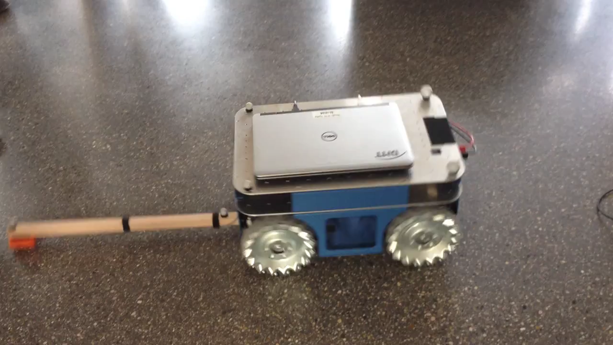
Robot con ruedas suecas, DLR
https://www.youtube.com/watch?v=hLfETtUmzHg

Slide 14
Restricciones cinemáticas: Ruedas tipo castor
Direccionamiento alrededor de un eje vertical que NO pasa por el punto de contacto
Se requiere un parámetro adicional
B → punto de contacto conectado a A por una barra rígida AB de longitud d
Parámetros que varían en el tiempo: y
Omnidireccional

Slide 15
Restricciones cinemáticas: Ruedas esféricas
No añade restricciones directas
No tiene un eje principal de rotación
Omnidireccional

Slide 16
Restricciones cinemáticas
N ruedas estándar:
Nf ruedas fijas
Ns ruedas direccionables
Ángulos de direccionamiento variables
Orientación de las Nf ruedas
Posiciones de rotación alrededor del eje horizontal, variables en tiempo

Slide 17
Restricciones cinemáticas
De rotación (Rolling): Todas las ruedas deben girar alrededor de sus ejes horizontales, de modo que la rotación ocurra en el punto de contacto con el piso
J1 → proyecciones de los movimientos de las ruedas a lo largo de los planos de cada rueda (Matriz Jacobiana)
ruedas estándar:
ruedas suecas:
J2: matriz diagonal de NxN de los radios (r) de las ruedas (N es el número de ruedas)
Ruedas estándar: diag(r)
Ruedas suecas: diag(r)Cos(γ)
R es la matriz de rotación alrededor de z

Slide 18
Restricciones cinemáticas
De deslizamiento (sliding): sobre todas las ruedas estándar → las componentes de movimiento, ortogonal a sus planos debe ser cero. No hay deslizamiento en el eje vertical de la rueda
La matriz C1 se obtiene considerando solo las ruedas estándar, sin considerar ruedas omnidireccionales

Slide 19
Modelo de cinemática directa (por restricciones)
Dadas las velocidades de las ruedas, obtener la velocidad del robot en el marco inercial
Obtener los parámetros de las ruedas del robot
Obtener las matrices J1 y C1 de las restricciones cinemáticas del robot, según el tipo de rued
De forma compacta el modelo se puede expresar así:
,

Slide 20
Ejemplo: Robot diferencial

Slide 21
Tarea: Robot omnidireccional
XR colineal con el eje de la rueda 2

